Slide 1
동적 할당
과제 12주차

Slide 2
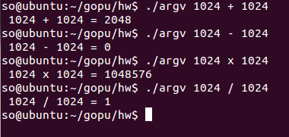
실습
메인 함수의 인자를 이용한 사칙 연산 계산기 구현
아래와 같이 출력 되도록 작성
표준라이브러리 제한 없음

Slide 3

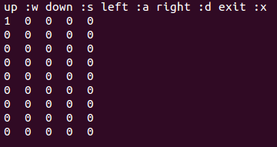
과제
동적 할당을 이용한 프로그램 작성
가로 , 세로 크기를 입력 받아 입력 받은 크기의
2차원 배열 메모리 할당
시작위치의 값을 1로 설정하고 w , a , s , d 로
위치를 이동시키면서 출력한다.
경계점에서 한번 더 움직이면 반대 쪽으로
나오도록 한다.
x로 종료시 할당받은 메모리를 해제하고
다시 배열크기를 입력받도록 한다
오른쪽 결과물처럼 출력 되도록 작성

